Slide 1

跟朋友聊天儿
พูดคุยกับเพื่อน

Slide 2
目录
CONTENTS
01
02
03
04
复习旧课
生词
语言点
课文

Slide 3
生词

Slide 4
生词
交 | 并 | 搬家 | 工资 | 炒
专业 | 不过 | 房子 | …起 | 庆祝
企业 | 考虑 | 租 | 上下班 | 桃园新村
管理（企业管理） | 理想 | 爱人 | 花
除了 … 以外 | 增长 | 分期 | 够
选修 | 毕业生 | 付款（分期付款） | 笔
就业 | 数 （人数） | 合算 | 供
竞争 | …起来 | 市郊 | 长期
激烈 | 压力 | 新村 | 投资
硕士 | 搬 | 公务员 | 做客

Slide 5
语言点

Slide 6

除了… 以外
除了… 以外 常常跟“还、也、只、都” 连用。 例如：
李老师除了教中文以外，还在一家公司工作。
他除了喝啤酒以外，有时候也喝白酒。
这件事除了我以外，只有老林一个人知道。
这件事除了我以外，其他人都知道了。

Slide 7
并
是副词，加强否定语气，强调真实情况跟人们看到的或想象下的不一样。例如：
ใช่ว่าจะ มิใช่ หรือ...ก็หาไม่ ฯลฯ
她长得并不丑。 หล่อนโตมาก็ใช่ว่าจะขี้เหร่นะ
出问题的原因，他并没有告诉我。
他跟小王结婚并不是因为真的爱小王。

Slide 8
不过(●'◡'●)แต่
คำว่า “不过”、“可是” และ “但是” มีความหมายส่วนใหญ่เหมือนกัน สามารถใช้แทนกันได้
“不过”和“可是”常用于口语。 ใช้ในภาษาพูด
“但是” 常用语口语和书面语。 ใช้ได้ทั้งภาษาพูดและภาษาเขียน
虽然学习汉语困难很多，不过我要坚强下去。
这里的冬天虽然很冷，不过屋子里很暖和。
她的脾气一向很大，不过现在好多了。

Slide 9

A 是 A
“A 是 A”结构，表示让步，有“强然” 之意。第二小句常有“可是、只是、但是、不过”等词。例如：
漂亮是漂亮，只是太远了点儿。
东西好是好，只是价钱太贵了。
他有钱是有钱，可是她吃的、穿的、用的都是很一般。
我想去是想去，但是不知爸爸是不是同意让我去。

Slide 10
… 起来
“…起来” 在动词后作趋向补语，后接表示印象或看法的词语或句子。例如
V.+…起来
看起来今天会下雨。
算起来他们俩结婚已经快十年了。
那个故事听起来很有趣。
这种事情说起来容易，做起来难。
他说起话来，声音总是很小，别人很难听清楚。

Slide 11
…起
“…起” 在动词后做结果补语，表示力量（多位经济力量），够得上或够不上。动词后、“起” 字前常有“得” 或 “不”。แปลว่า ไหว หรือ ไม่ไหว 例如：
买得起车/买不起车 住得起酒店/住不起酒店
供得起房子/供不起房子 租得起商店/租不起商店
读得起大学/读不起大学 吃得起这种药/吃不起这种药
送得起礼物/送不起礼物 请得起客/请不起客
请你好好想想，这么贵的东西，你用得起用不起。

Slide 12
够
“够”是修饰形容词，表示达到了相当高的程度。后边常有“的”、“了”或“的了”。แปลว่า...น่าดูเลย 例如：
今天真够热的！
少买点儿，这里的东西够贵的。
行了，行了，已经够多了。
别去麻烦她了，他已经够忙的了。

Slide 13
课文

Slide 14
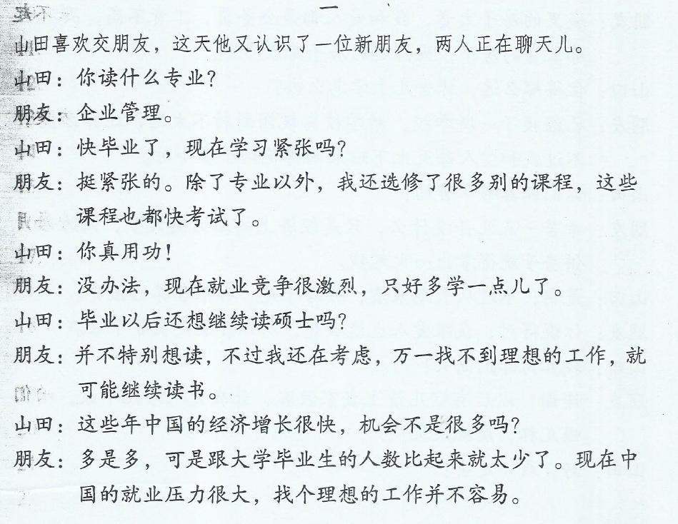


Slide 15
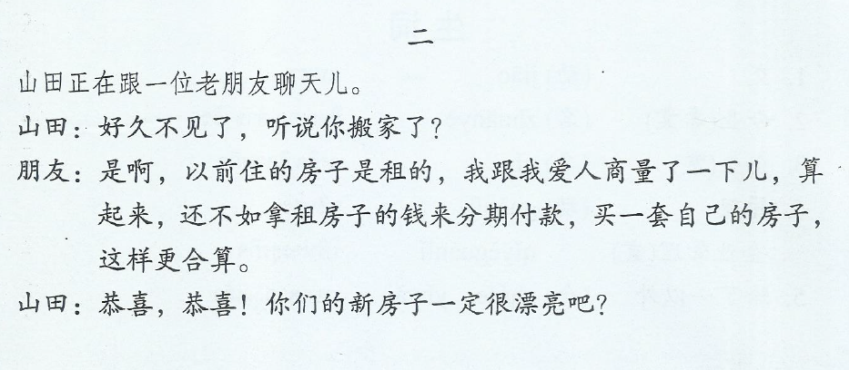
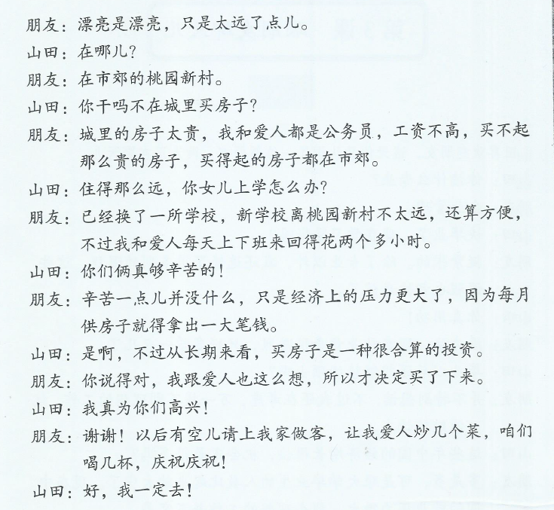


Slide 16
作业。
练习 2、3、4、5

Slide 17
感谢观看
THANK YOU

